Slide 1

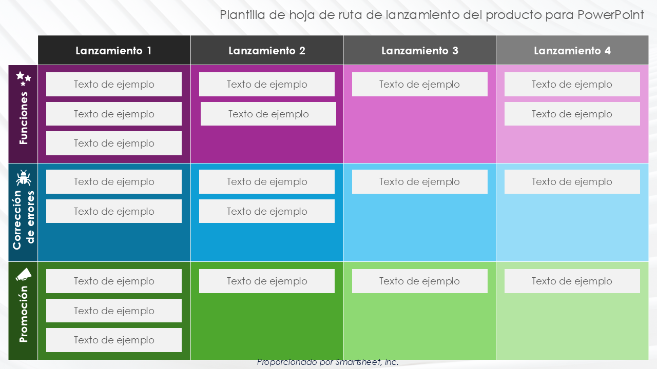
Plantilla de hoja de ruta de lanzamiento del producto para PowerPoint
Cuándo utilizar esta plantilla: Esta plantilla de hoja de ruta de versiones del producto para PowerPoint es ideal para planificar y comunicar los detalles de los próximos lanzamientos de productos. Es perfecta para los gerentes de productos, los equipos de desarrollo y los profesionales de marketing que necesitan coordinar el progreso de las nuevas características, las correcciones de errores y las actividades de marketing, y darles seguimiento. Utilice esta plantilla en reuniones de planificación de lanzamientos, revisiones de sprint y presentaciones para proporcionar una descripción general clara y estructurada del cronograma de lanzamiento del producto.
Características destacadas de la plantilla: La plantilla presenta un diseño de cuadrícula con columnas para cada lanzamiento y filas que clasifican las nuevas características, las correcciones y las actividades de marketing. Cada celda es personalizable, lo que permite a los equipos especificar los detalles de lo que se incluye en cada lanzamiento. Las secciones codificadas por colores ayudan a diferenciar entre tipos de tareas, lo que facilita la visualización del alcance y la línea de tiempo de cada lanzamiento. La inclusión de iconos para nuevas funciones, correcciones y marketing agrega un elemento visual que mejora la comprensión y la interacción. Esta plantilla está diseñada con el objetivo de facilitar la planificación de lanzamientos Agile al proporcionar un marco integral y adaptable para gestionar múltiples aspectos del desarrollo y lanzamiento del producto.

Slide 2



Plantilla de hoja de ruta de lanzamiento del producto para PowerPoint
 | Lanzamiento 1 | Lanzamiento 2 | Lanzamiento 3 | Lanzamiento 4
Funciones
Corrección de errores
Promoción
Texto de ejemplo
Texto de ejemplo
Texto de ejemplo
Texto de ejemplo
Texto de ejemplo
Texto de ejemplo
Texto de ejemplo
Texto de ejemplo
Texto de ejemplo
Texto de ejemplo
Texto de ejemplo
Texto de ejemplo
Texto de ejemplo
Texto de ejemplo
Texto de ejemplo
Texto de ejemplo
Texto de ejemplo
Texto de ejemplo
Texto de ejemplo
Texto de ejemplo
Proporcionado por Smartsheet, Inc.

Slide 3
DESCARGO DE RESPONSABILIDAD Todos los artículos, las plantillas o la información que proporcione Smartsheet en el sitio web son solo de referencia. Si bien nos esforzamos por mantener la información actualizada y correcta, no hacemos declaraciones ni garantías de ningún tipo, explícitas o implícitas, sobre la integridad, precisión, confiabilidad, idoneidad o disponibilidad con respecto al sitio web o la información, los artículos, las plantillas o los gráficos relacionados que figuran en el sitio web. Por lo tanto, la confianza que usted deposite en dicha información es estrictamente bajo su propio riesgo.

